Slide 1
Региональные подходы к организации медпомощи пациентам с орфанными заболеваниями. Роль маршрутизации и региональных реестров
Межрегиональная экспертная сессия
в НИИ медицинской генетики Томского НИМЦ
с участием ведущих экспертов и специалистов по организации медицинской помощи пациентам с редкими заболеваниями в субъектах РФ
«РЕДКАЯ ГЕОГРАФИЯ РФ»
Екатерина Валерьевна Елисеева Заведующая кафедрой общей и клинической фармакологии ФГБОУ ВО ТГМУ Минздрава России, главный внештатный клинический фармаколог ДФО, д-р. мед.наук, профессор
11.11.2024
Томск

Slide 2
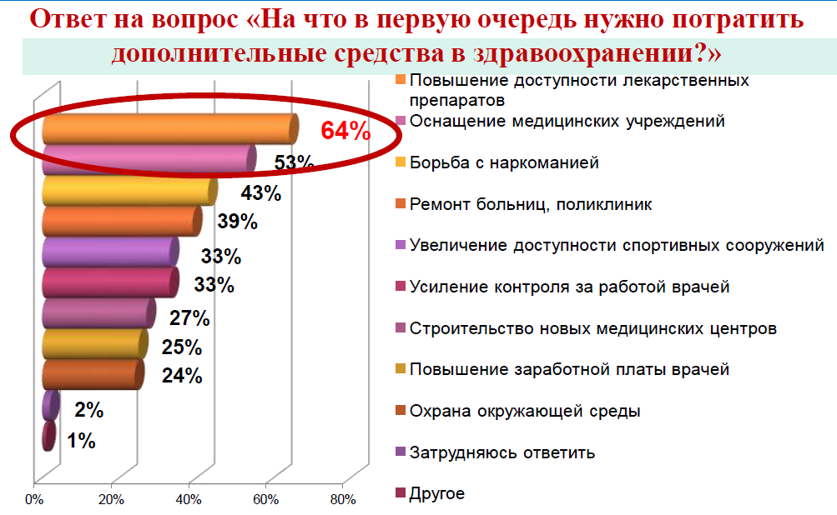
Всероссийский репрезентативный опрос населения, 2017, Фонд «Общественное мнение»

Slide 3
Полномочия регионов по организации маршрутизации пациентов и ее особенности закреплены законодательно
Федеральный закон от 21.11.2011 № 323-ФЗ «Об основах охраны здоровья граждан в Российской Федерации»
Статья 16. Полномочия органов государственной власти субъектов Российской Федерации в сфере охраны здоровья
организация оказания населению субъекта РФ первичной медико-санитарной помощи и специализированной медицинской помощи в медицинских организациях, подведомственных субъекту РФ
создание в пределах компетенции, определенной законодательством РФ, условий для развития медицинской помощи, обеспечения ее качества и доступности
Территориальные программы государственных гарантий
иные нормативно-правовые акты субъектов
Федеральный закон от 21.11.2011 № 323-ФЗ

Slide 4
В рамках маршрутизации пациентов с редкими заболеваниями перед субъектами стоят различные задачи
Создание центра или кабинета по нозологии (или группе заболеваний)
Закрепление ответственного специалиста и других ключевых лиц
Перечень показаний для направления/госпитализации в Центр
Порядок назначения
и получения терапии
Мнение лектора Елисеевой Е.В., 11.11.2024

Slide 5
Закрепление маршрутизации может задействовать мультидисциплинарный подход в силу необходимости совместного ведения пациента специалистами разных профилей
Кто
врач-терапевт
врач общей практики
иной врач-специалист
специалист детский
Детская служба
Взрослая служба
Что
При подозрении на наличие орфанного заболевания
привлечение других специалистов
Важно взаимодействие как профильной службы, так и медицинских организаций различного уровня и подчинения
Кого
врач-генетик
специалист детский невролог
травматолог-ортопед
пульмонолог
гастроэнтеролог
реабилитолог
иной специалист
МО 1-го уровня
МО 2-го уровня
МО 3-го уровня / ФМО
Материалы из личного архива Елисеевой Е.В., ноябрь 2024
Мнение лектора Елисеевой Е.В., 11.11..2024

Slide 6
Фонд «Круг добра» остается ключевым источником финансирования обеспечения детей, в то время как регионы несут расходы на терапию взрослых пациентов
Дети
Взрослые
Гарантированный, стабильный, профицитный и растущий канал обеспечения
Подопечные Фонда «Круг добра», достигающие возраста 19 лет
Фонд «Круг добра»
Пациенты, уже получающие патогенетическую терапию
Пути решения
Создание резерва для незамедлительного обеспечения неопределенной группы детей
Закрепление финансовой и логистической ответственности за перераспределение
Длительные сроки ожидания обеспечения для вновь выявленных детей
Вновь и ранее выявленные больные без патогенетической терапии
Материалы из личного архива Елисеевой Е.В., ноябрь 2024
Мнение лектора Елисеевой Е.В., 11.11.2024

Slide 7
Лекарственное обеспечение детей на территории Приморского края
Число детей | Диагноз
1 | Синдром Алажилля
1 | Последствия травмы спинного мозга
3 | Синдром короткой кишки
1 | Центральный гиповентиляционный синдром
4 | Хронический гепатит С
4 | Нейробластома
1 | Остеосаркома
4 | Нейрофиброматоз
1 | Фенилкетонурия
2 | Первичный иммунодефицит с дефицитом антителообразования
1 | Острый миелобластный лейкоз
15 | Спинальная мышечная атрофия
15 | Муковисцидоз

Slide 8
Лекарственное обеспечение детей на территории Приморского края (2)
Число детей | Диагноз
6 | Туберозный склероз
2 | Буллезный эпидермолиз
5 | Миодистрофия Дюшенна-Беккера
1 | Ахондроплазия
2 | Альфа-маннозидоз
3 | Желудочковая тахикардия
3 | Нейротрофическая кератопатия
1 | Нарушения обмена цикла мочевины
2 | Легочная артериальная гипертензия
12 | Наследственный семейный амилоидоз без невропатии
1 | Криопирин-ассоциированный периодический синдром

Slide 9
Некоторые регионы идут навстречу пациентам и внедряют нормативно-правовые акты для пациентов 18+
Приказ министерства здравоохранения Краснодарского края от 11.05.2022 № 2692 «Об организации оказания медицинской помощи больным со спинальной мышечной атрофией старше 18 лет в Краснодарском крае»¹
Приказ Министерства здравоохранения Нижегородской области от 23.05.2022 №315-485/22П/од «Об организации обеспечения пациентов, получавших лечение за счет Фонда "Круг добра" лекарственными препаратами, по достижении ими совершеннолетия (18 лет)»²
Приказ Министерства здравоохранения Новосибирской области от 16.06.2022 № 1892 «О маршрутизации пациентов старше 18 лет с заболеваниями нервной системы на территории Новосибирской области»³
Приказ Департамента здравоохранения Томской области от 29 марта 2023 г. N 12 «Об утверждении ведомственной целевой программы "Оказание медицинской помощи, включая профилактику заболеваний и формирование здорового образа жизни"»⁴
организация обеспечения граждан старше 18 лет с установленным диагнозом «СМА»
Приказ Минздрава Краснодарского края от 11.05.2022 № 2692 URL: https://internet.garant.ru/#/document/404592673/paragraph/1/doclist/1430/2/0/0/ Дата обращения 15.04.2024
Приказ Минздрава Нижегородской области от 23.05.2022 №315-485/22П/од URL: https://internet.garant.ru/#/document/404843605/paragraph/1/doclist/1437/2/0/0/ Дата обращения 15.04.2024
Приказ Минздрава Новосибирской области от 16.06.2022 № 1892 URL: https://internet.garant.ru/#/document/404844399/paragraph/1/doclist/1443/1/0/0/ Дата обращения 15.04.2024
Приказ Депздрава Томской области от 29 марта 2023 г. N 12 URL: https://internet.garant.ru/#/document/406689867/paragraph/1/doclist/1447/1/0/0/ Дата обращения 15.04.2024

Slide 11
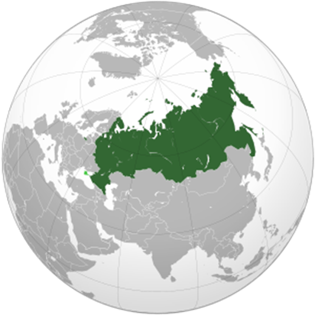

Slide 12
Предложения
Оптимизация преемственности медицинской помощи и лекарственного обеспечения при переходе пациента с редким (орфанным) заболеванием из детской возрастной группы во взрослую, в том числе для детей, получающих лечение за счет средств Фонда «Круг добра»
Дальнейшая работа по переводу на федеральное финансирование лекарственного обеспечения пациентов с орфанными заболеваниями
Расширение Перечня жизнеугрожающих и хронических прогрессирующих редких (орфанных) заболеваний, приводящих к сокращению продолжительности жизни граждан или их инвалидности
Совершенствование системы маршрутизации пациентов с редкими (орфанными) заболеваниями
Создание региональных (окружных) центров для диагностики, лечения и диспансерно-динамического наблюдения
Подготовка медицинских кадров
Проведение образовательных мероприятий

